Slide 1
Экспертная система
Экспертная система (далее по тексту — ЭС) — это информационная система, назначение которой частично или полностью заменить эксперта в той или иной предметной области. Подобные интеллектуальные системы эффективно применяются в таких областях, как логистика, управление воздушными полетами, управление театром военных действий. Основною направленной деятельностью предсказание, прогнозирование в рамках определенного аспекта в предметной области.

Slide 2
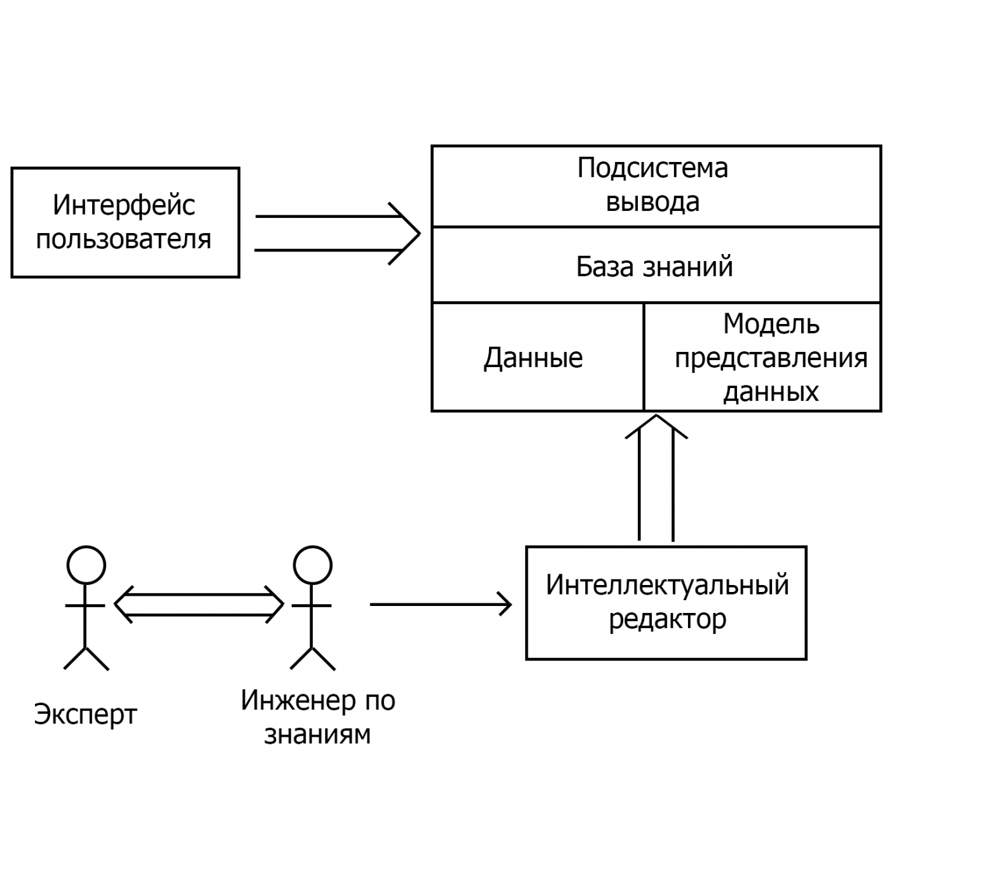
Структура экспертной системы

Slide 3
Определения ч. 1
1. База знаний Знания — это правила, законы, закономерности получены в результате профессиональной деятельности в пределах предметной области. База знаний — база данных содержащая правила вывода и информацию о человеческом опыте и знаниях в некоторой предметной области. Другими словами, это набор таких закономерностей, которые устанавливают связи между вводимой и выводимой информацией.
2. Данные Данные — это совокупность фактов и идей представленных в формализованном виде. Собственно на данных основываются закономерности для предсказания, прогнозирования. Продвинутые интеллектуальные системы способные учиться на основе этих данных, добавляя новые знания в базу знаний.

Slide 4
Определения ч. 2
3. Модель представления данных Самая интересная часть экспертной системы. Модель представления знаний (далее по тексту — МПЗ) — это способ задания знаний для хранения, удобного доступа и взаимодействия с ними, который подходит под задачу интеллектуальной системы.
4. Механизм логического вывода данных(Подсистема вывода) Механизм логического вывода(далее по тексту — МЛВ) данных выполняет анализ и проделывает работу по получению новых знаний исходя из сопоставления исходных данных из базы данных и правил из базы знаний. Механизм логического вывода в структуре интеллектуальной системы занимает наиболее важное место. Механизм логического вывода данных концептуально можно представить в виде <A,B,C,D>: А — функция выбора из базы знаний и из базы данных закономерностей и фактов соответственно B — функция проверки правил, результатом которой определяется множество фактов из базы данных к которым применимы правила С — функция, которая определяет порядок применения правил, если в результате правила указаны одинаковые факты D — функция, которая применяет действие.

Slide 5
Плюсы ЭС
Повышенная доступность и надежность: Экспертные знания могут быть доступны на любом компьютерном оборудовании, и система всегда завершает ответы вовремя.
Множественная экспертиза: несколько экспертных систем могут быть запущены одновременно для решения проблемы. и получить более высокий уровень знаний, чем у эксперта-человека.
Пояснение: Экспертные системы всегда описывают, как была решена проблема.
Быстрое реагирование: Экспертные системы быстры и способны решать проблему в режиме реального времени.
Снижение стоимости: стоимость экспертизы для каждого пользователя значительно снижается.

Slide 6
Минусы ЭС
Экспертные системы обладают поверхностными знаниями, и простая задача потенциально может стать дорогостоящей в вычислительном отношении.
Экспертные системы требуют, чтобы инженеры по знаниям вводили данные, сбор данных очень сложен.
Экспертная система может выбрать наиболее неподходящий метод для решения конкретной проблемы.
Проблемы этики при использовании любой формы ИИ очень актуальны в настоящее время.
Это закрытый мир со специфическими знаниями, в котором нет глубокого понимания концепций и их взаимосвязей, пока эксперт не предоставит их.

Slide 7
Что такое ПРОЛОГ
ПРОЛОГ (ПРОграммирование в ЛОГике) - язык логического
программирования, предназначен для решения задач из области искусственного интеллекта. Он используется для обработки естественного языка и разработке систем, основанных на знаниях.
Методы поиска, используемые в нем, принципиально отличаются от традиционных. Вместо детальных инструкций, предписывающих как решать ту или иную задачу, программист на языке Prolog уделяет основное внимание описанию задачи.
Основные конструкции ПРОЛОГа заимствованы из логики. ПРОЛОГ относится не к процедурным, а к декларативным языкам программирования.

Slide 8
Visual Prolog
Современной средой, в основе которой лежит язык Пролог, является Visual Prolog.
В среде Visual Prolog используется подход, получивший название «визуальное программирование», при котором внешний вид и поведение программ определяются с помощью специальных графических средств
проектирования без традиционного программирования на алгоритмическом
языке.

Slide 9
ЭС на ПРОЛОГе
При разработке экспертной системы на ПРОЛОГе база знаний записывается в виде предикатов, которые описывают обобщённые и конкретные сведения об объектах данной предметной области, выражают
правила определения понятий, а формулируют запросы.
В программе на ПРОЛОГе в разделе clauses перечисляются факты, содержащие сведения, которые являются постоянными для данной предметной
области. Такая база данных является статичной, т.к. факты невозможно удалить или добавить новые в ходе выполнения программы.

